Slide 1
第十章 共价键与分子间力

Slide 2
共价键与分子间力
化学键(chemical bond)：分子或晶体中相邻两原子或离子间的强烈作用力，成键能量约为几十到几百千焦每摩（通常认为聚合体的能量低于原来原子或离子约40 kJ/mol时，形成了化学键）。
离子键
正常共价键
chemical bond
共价键
配位共价键
金属键

Slide 3
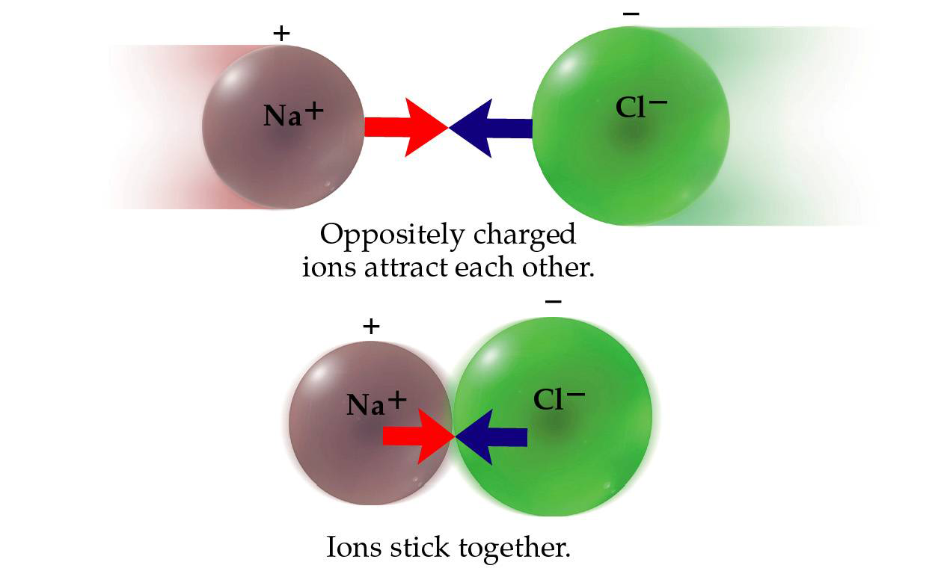
离子键
1916年，德国Kossel提出“离子键理论”。
Na → Na⁺ + e⁻
3s¹ 3s⁰
Cl + e ⁻ → Cl ⁻
3s²3p⁵ 3s² 3p⁶
Na⁺ Cl⁻ (静电引力)
离子化合物
由于原子间发生电子的转移，生成正、负离子，并通过静电库仑作用力作用而形成的化学键

Slide 4
形成离子键的条件及离子键的特点
当两个正、负离子接近的时候既有相互吸引又有相互排斥，当正、负离子核间的距离达到某一个特定值时，正负离子间的引力和斥力达到平衡，整个系统的总能量降至最低。
生成离子键的条件是两元素原子的电负性差大于1.7以上
离子键具有无方向性和无饱和性的特点
一个离子周围最紧密相邻的异号离子的数目，称为配位数，主要取决于离子半径比 r ⁺ / r –
离子化合物的特点
主要以晶体的形式存在
具有较高的熔点和沸点
在熔融状态或溶于水后其水溶液均能导电

Slide 5
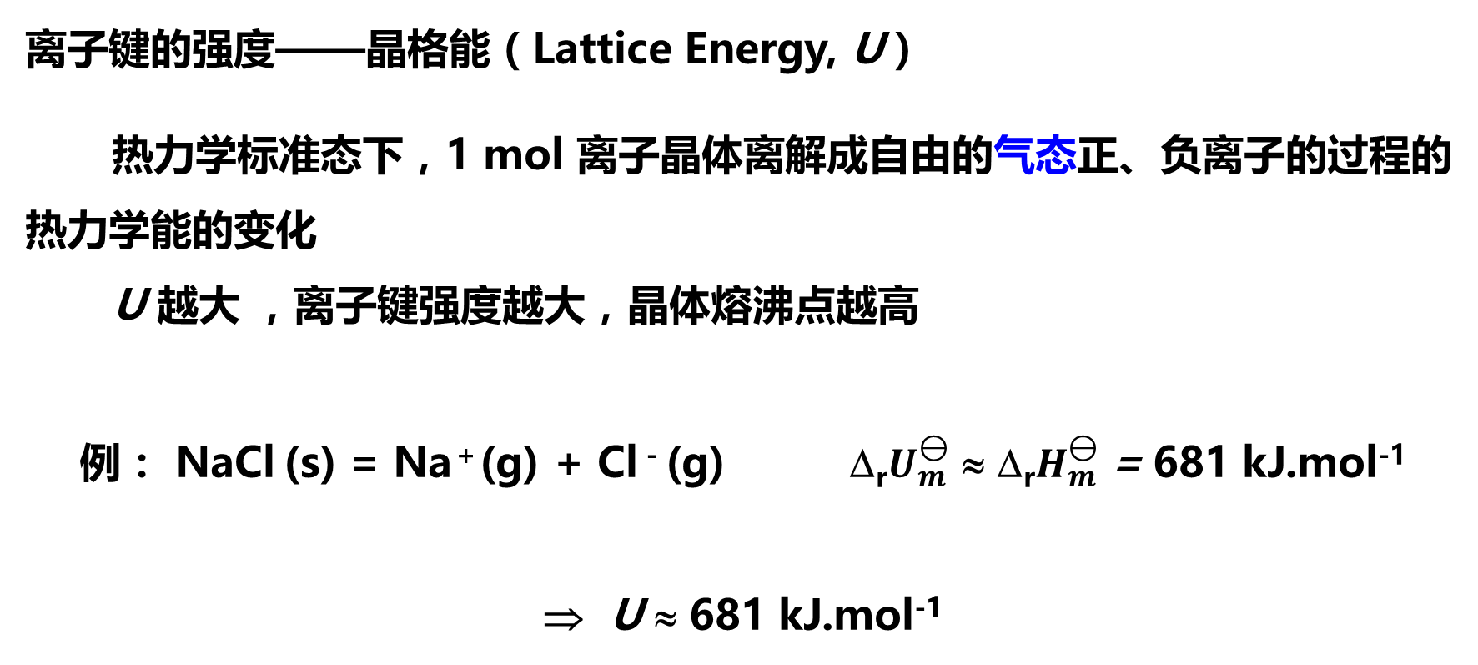
离子键的强度
离子键的强度——晶格能（Lattice Energy, U）
热力学标准态下，1 mol 离子晶体离解成自由的气态正、负离子的过程的热力学能的变化
U 越大 ，离子键强度越大，晶体熔沸点越高
例： NaCl (s) = Na＋(g) + Cl－(g) Δ_{r}$U_{m}^{⊖}$ ≈ Δ_{r}$H_{m}^{⊖}$= 681 kJ.mol⁻¹
⇒ U ≈ 681 kJ.mol⁻¹

Slide 6
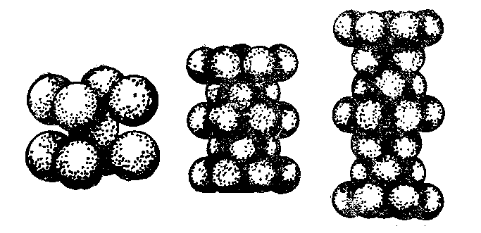
金属键
金属的电离能较小，最外层的价电子容易脱离原子的束缚而形成自由电子。金属离子紧密堆积。所有自由电子在整个堆积体间自由运动，形成金属键。
金属键的本质：金属离子与自由电子之间的库仑引力。
金属键的特点：
没有方向性
没有饱和性
立心
面心
体心
金属离子紧密堆积方式

Slide 7
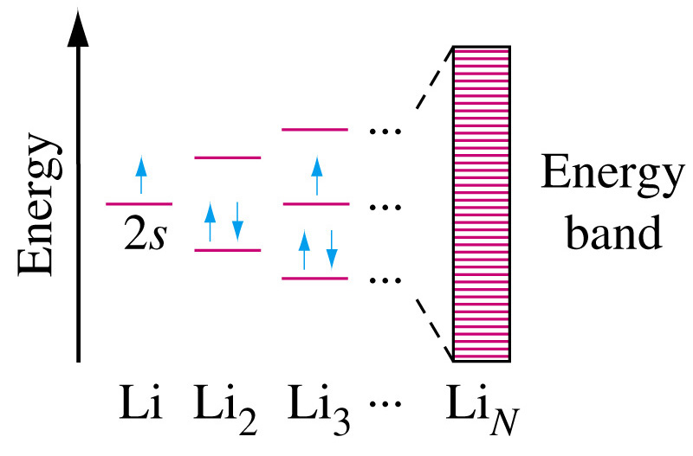
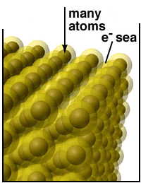
金属键理论
“自由电子”理论（定性） “能带”理论（定量）

Slide 8
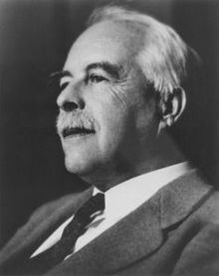
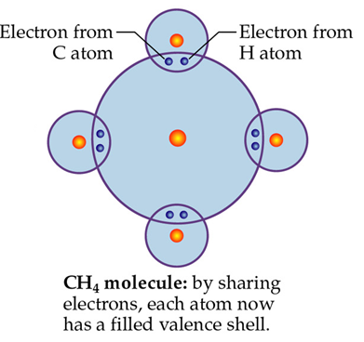
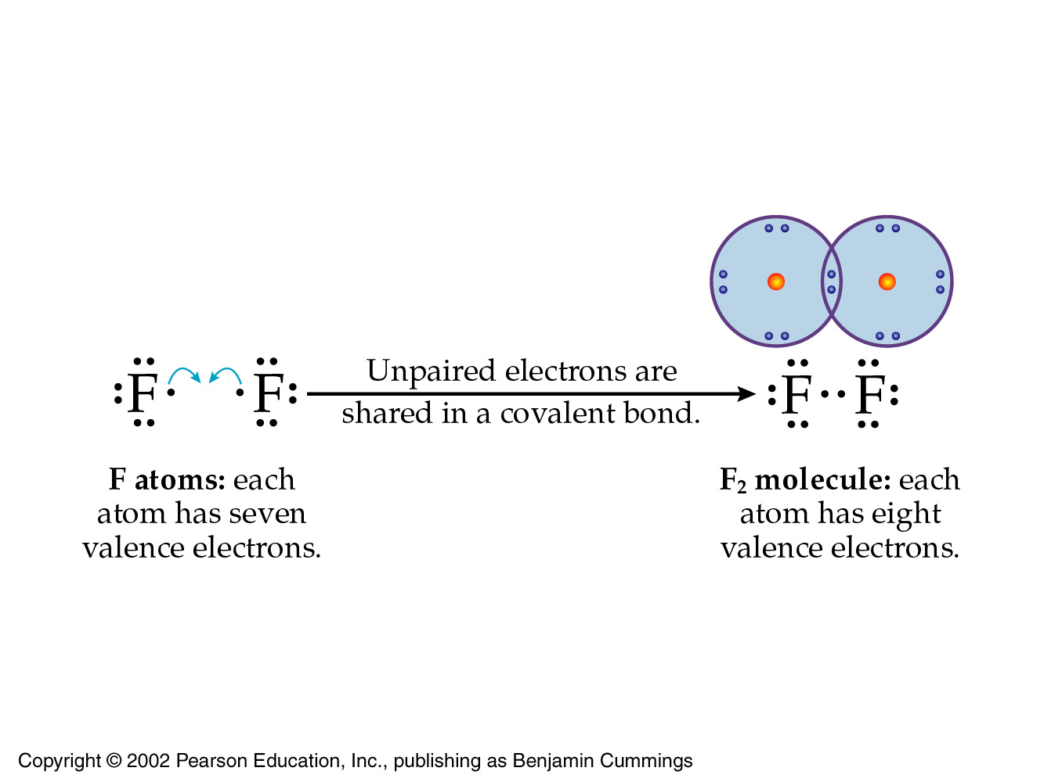
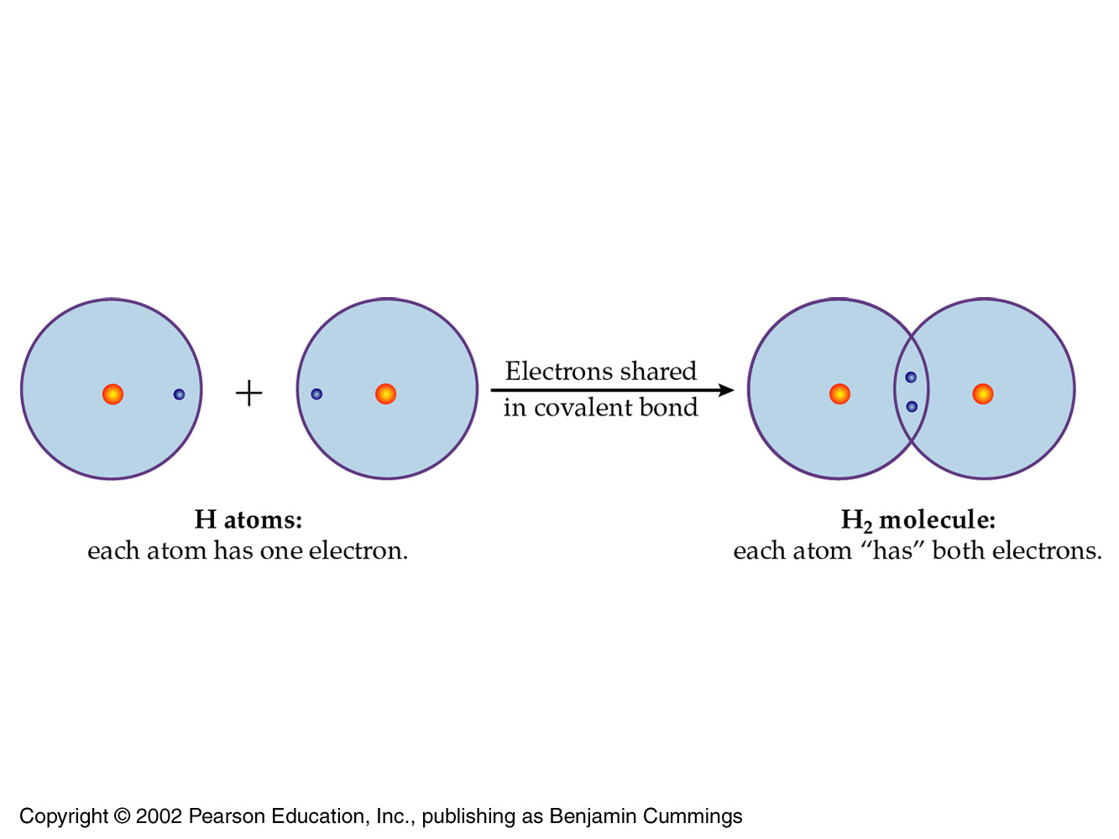
共价键—Lewis结构
分子中原子之间可以通过共享电子对而使每一个原子具有稳定的稀有气体的电子结构，这样形成的分子为“共价分子”又称“八隅体规则”(Octet Rule)
原子通过共用电子对而形成的化学键称为“共价键”

Slide 9
很多例外
1. 价电子数目为奇数
NO
价电子数 = 11
NO₂
价电子数 = 17
2. 不足8个电子
BCl₃
AlCl₃
Cl
Cl
Al
多中心缺电子
Cl

Slide 10
很多例外
3. 多于8个电子
Cl
P : (Ne) 3s² 3p³ 3d⁰
价电子数 = 5 + (5 x 7) = 40
Cl
PCl₅
Cl
P
Cl
P：10 个电子
Cl
S : (Ne) 3s² 3p⁴ 3d⁰
价电子数 = 6 + (4 x 7) = 34
SF₄
F
F
S
S：10 个电子
F
F

Slide 11
共价键—Lewis结构
☺ 指出了共价键与离子键的差异。
☺ 解释一些简单非金属单质和化合物分子的形成过程。
☹ 未能阐明共价键的本质及特征： 为什么都带负电荷的2个电子不是互相排斥，而配对成键？ 为什么共价键有方向性？
☹ 八隅体规则例外很多。
不能解释一些分子的性质，如 O₂、B₂ 的顺磁性，
NO₂、SO₂、SO₃、NO₃⁻ 、BF₃ 化学键的等价性。

Slide 12
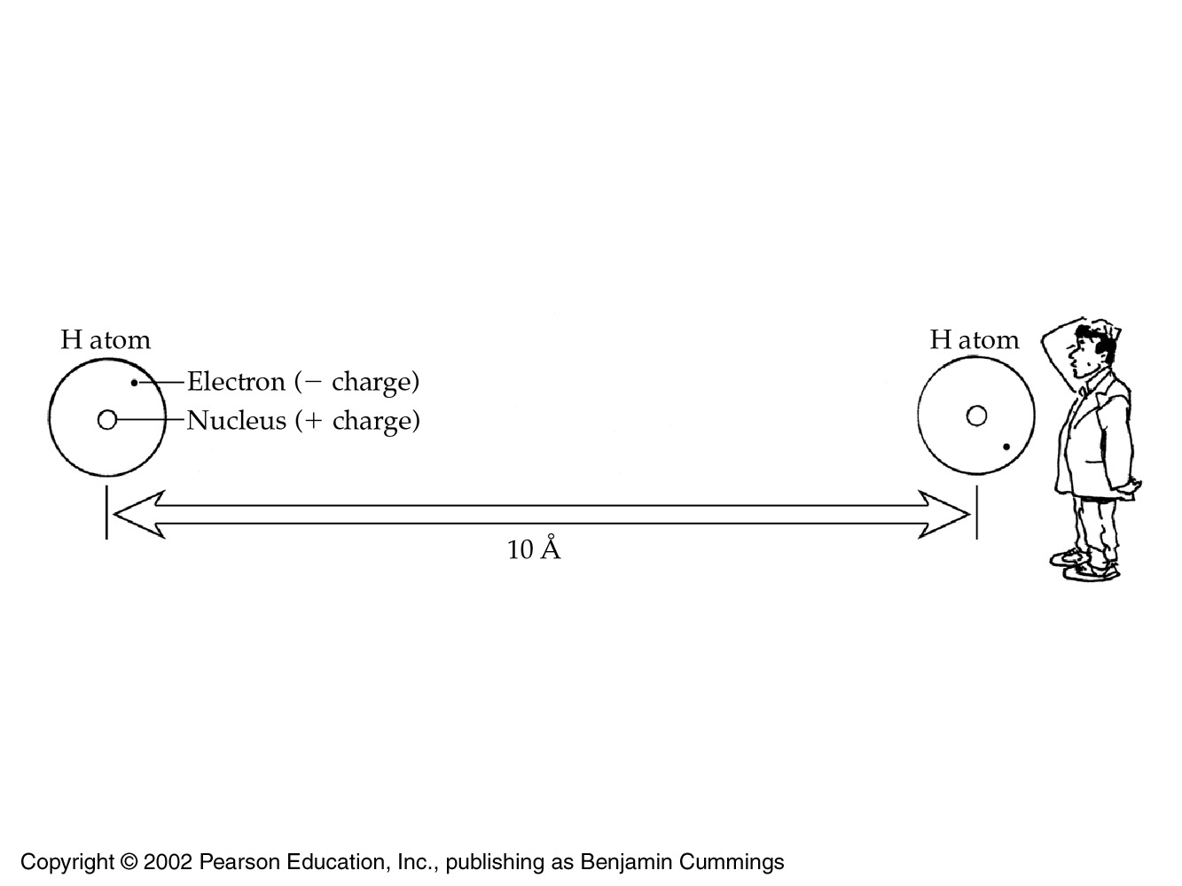
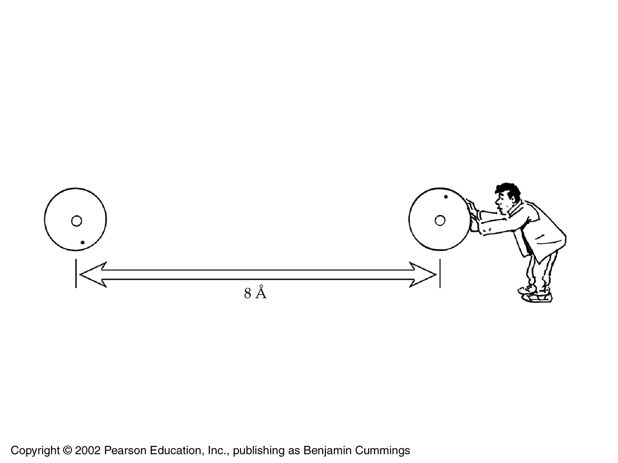
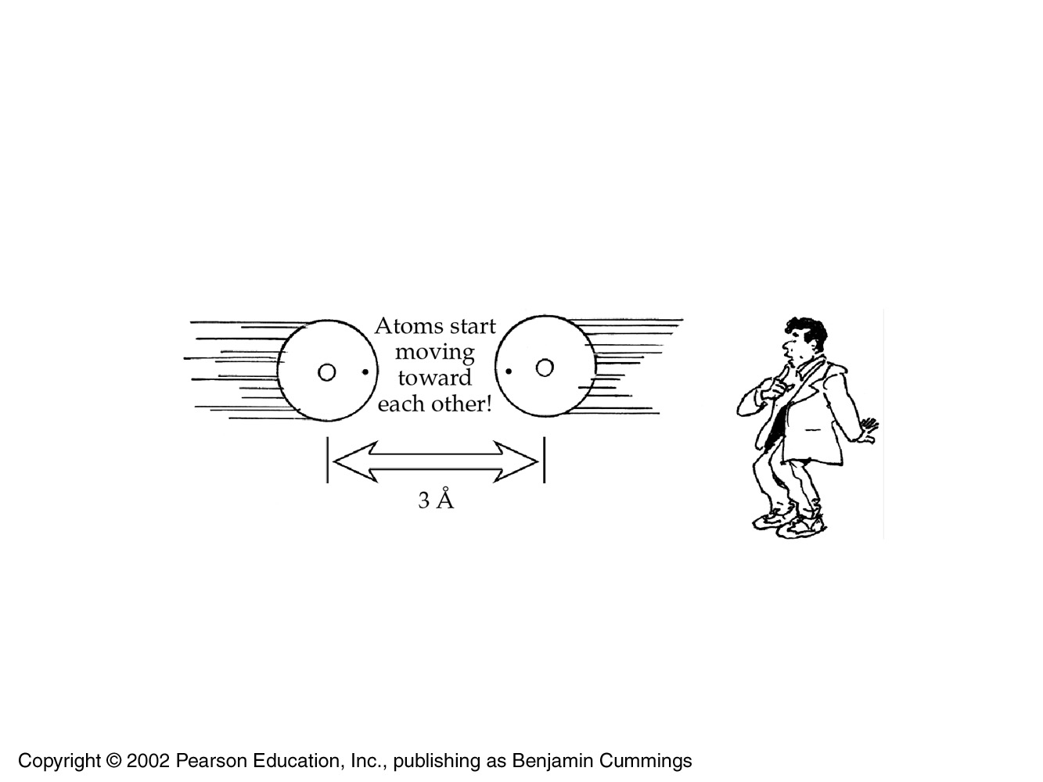

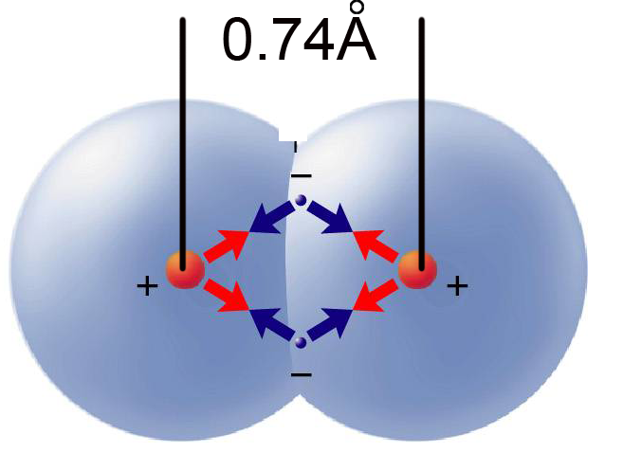
共价键—价键理论(VB)
核外电子自旋方式相反的两个氢原子，随着它们的相互接近……

Slide 13
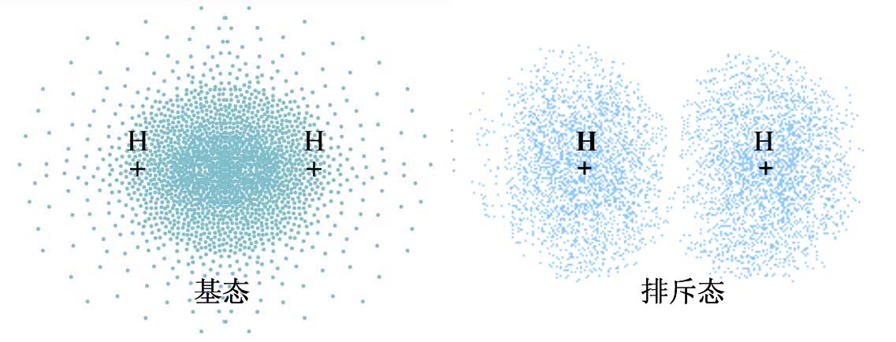
共价键—价键理论(VB)
共价键本质
原子轨道重叠，核间电子概率密度增大吸引原子核而成键
电性的
电子自旋方式相反
电子自旋方式平行

Slide 14
共价键—价键理论(VB)
基本要点
饱和性
原子相互接近时原子轨道的重叠
↑
↓
↑
↑
↑
↓
↓
↓
↑↓
↑↓
↑↓
He ↑↓
N
N
H
H
H₂
↑↓
N₂
电子配对原理：必须有成单电子
能量最低原理：自旋方向相反

Slide 15
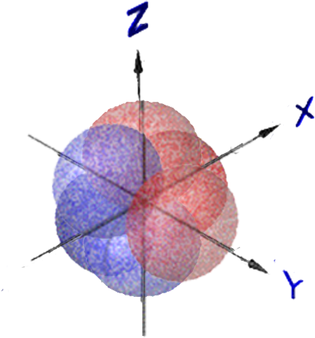
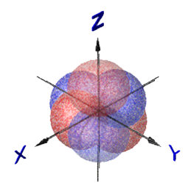
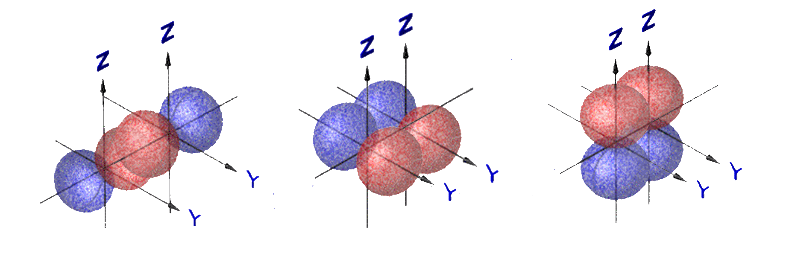
共价键—价键理论(VB)
原子轨道最大重叠

Slide 16
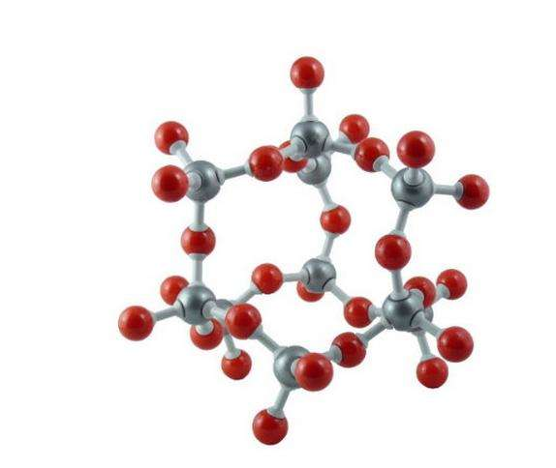
共价键—价键理论(VB)
共价键的特点
共价键结合力的本质是电性的，但不能认为纯粹是静电作用力。
共价键的形成是由于原子轨道的重叠，两核间电子云几率密度增大。
共价键具有饱和性。
共价键具有方向性。

Slide 17
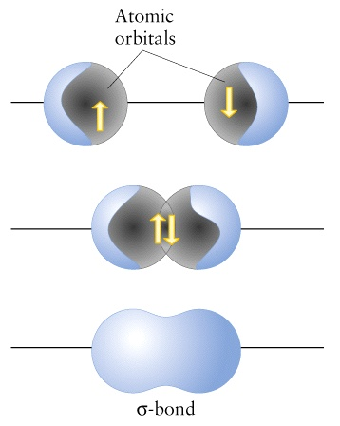
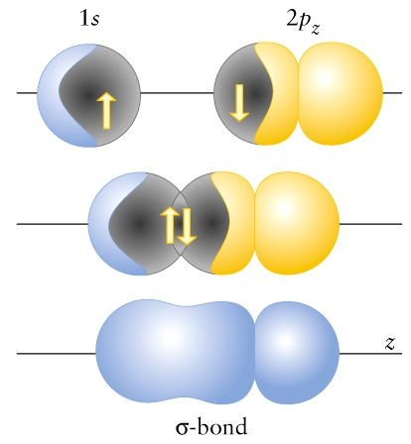
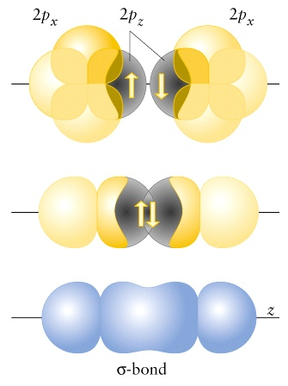
共价键类型 —— σ 键, π 键, δ 键
1） σ 键 — 原子轨道以“头碰头” 方式重叠成键
s- s s- p p-p

Slide 18
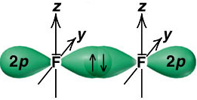
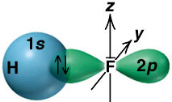
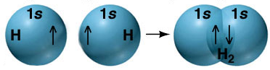
s-s 键
s-p 键
p- p 键

Slide 19
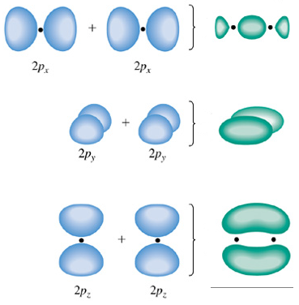
2） π 键 — 原子轨道以“肩并肩” 方式重叠成键
p-p σ 键
π 键不能独立存在
p-p π 键
3个2p 成键情况

Slide 20
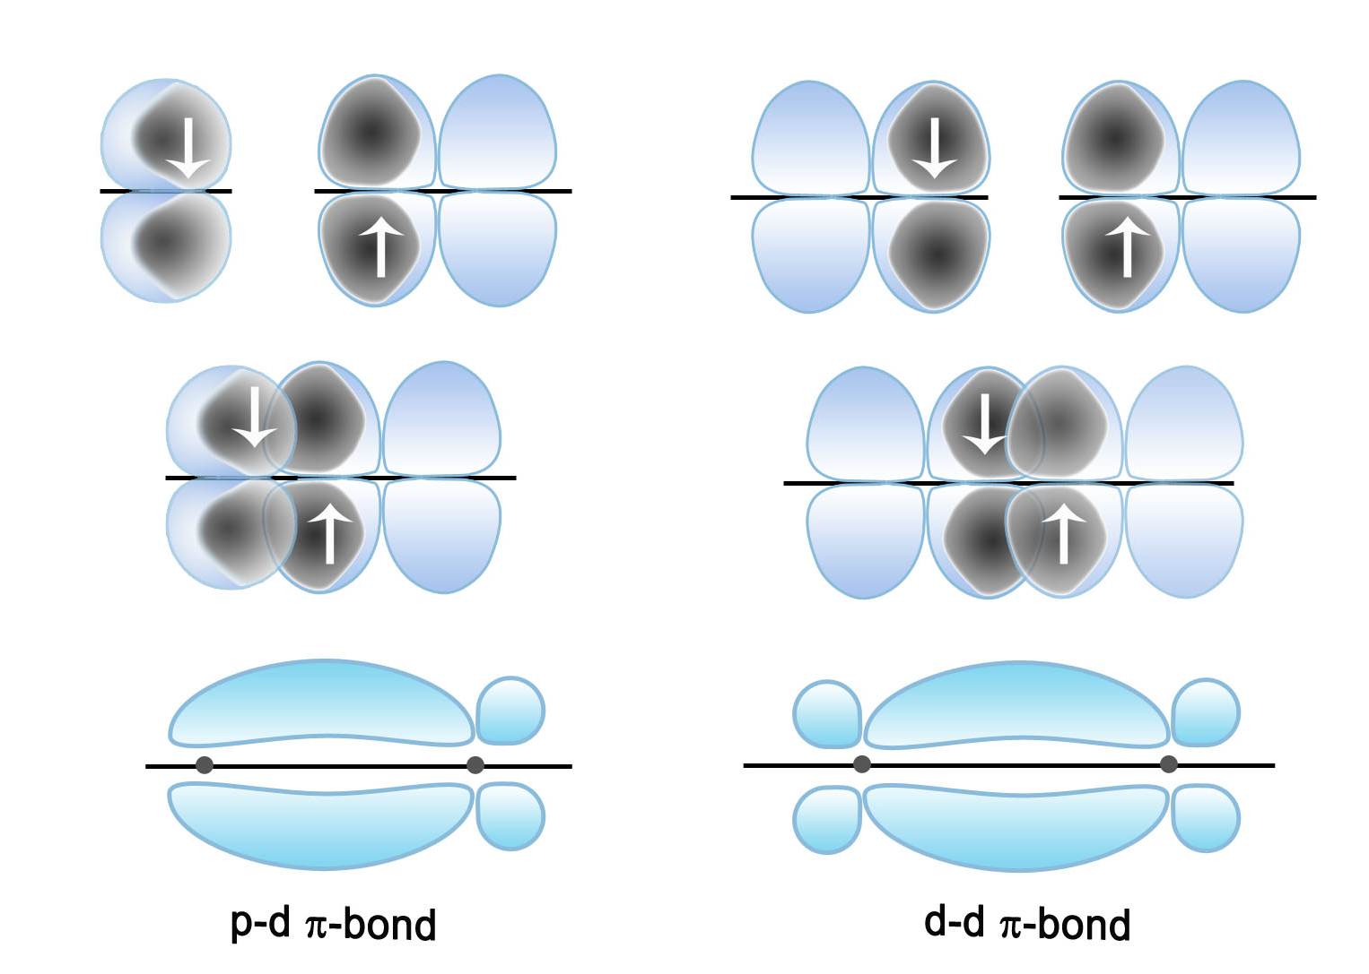
p – d π 键 d – d π 键

Slide 21
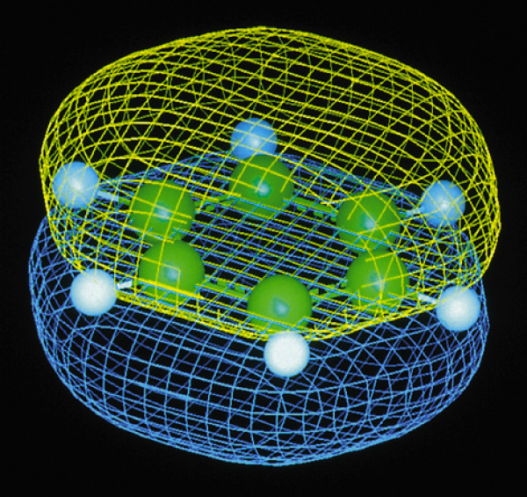
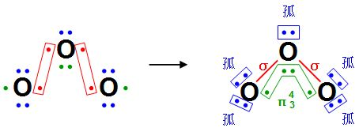
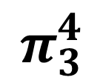
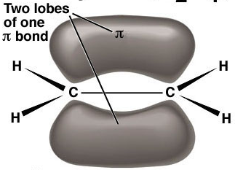
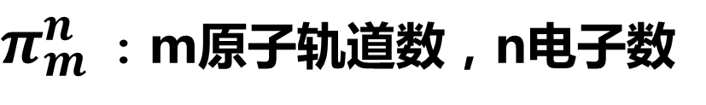
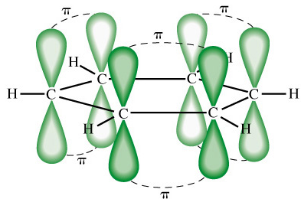

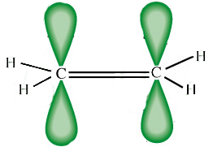
定域π 键
离域π 键：
$$π_{6}^{6}$$
$π_{m}^{n}$: m原子轨道数，n电子数
$$π_{3}^{4}$$

Slide 22
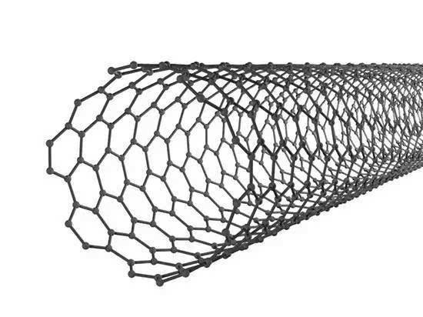
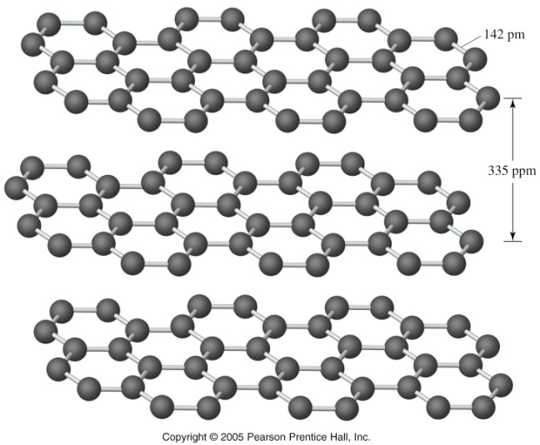
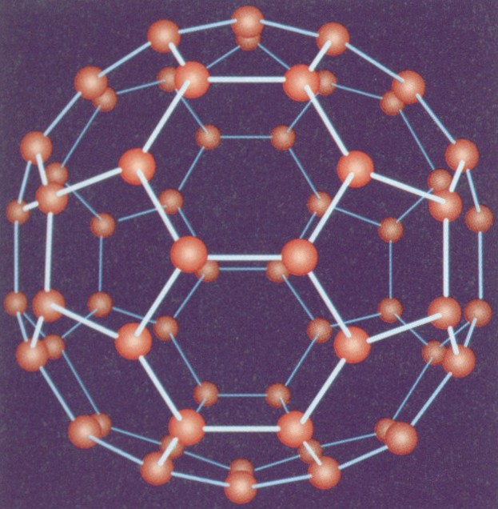
离域 π 键的形成条件：
有相互平行的p 轨道 (或d 轨道，或p, d 轨道)
参与成键电子数目小于轨道数目的2倍。
形成大π 键的原子轨道能量相近。
1985年，发现“富勒烯”（C₆₀、C₇₀ 、C₁₄₀ …），使大π 键形成条件放宽。

Slide 23
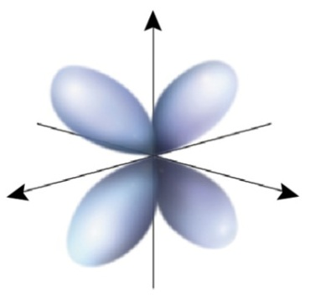
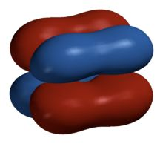
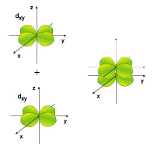
3） δ 键 — 原子轨道以“面对面” 方式重叠成键
例： [Re₂^{Ⅲ}Cl₈]²⁻ 其 Re-Re键长 224pm
（金属Re晶体中Re-Re键长 275pm）

Slide 24
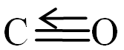
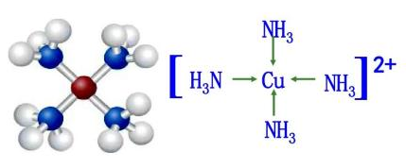
配位键
当两个成键的原子形成化学键时，若共用电子对不是分别由成键原于双方提供，而只由某一方面单独提供时，所形成的共价键称为“配位键”。用→ ←表示电对提供的方向
配位键形成了一大类化合物，称为“配位化合物”或“配合物”

Slide 25
化学键的键参数
键能（Bond energy, B.E.）
键长（Bond length）
键角（Bond angle）
键极性 (Bond polarity)
键级（Bond order, 分子轨道法MO ）

Slide 26
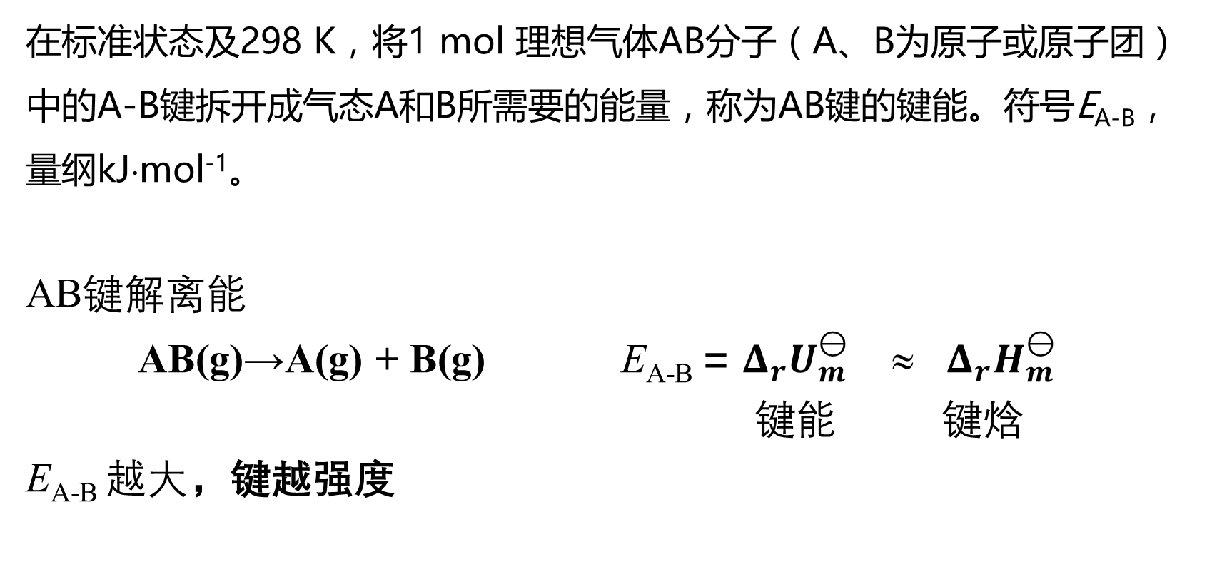
1 键能
在标准状态及298 K，将1 mol 理想气体AB分子（A、B为原子或原子团）中的A-B键拆开成气态A和B所需要的能量，称为AB键的键能。符号E_{A-B}，量纲kJ⋅mol⁻¹。
AB键解离能
AB(g)→A(g) + B(g) E_{A-B} = $Δ_{r}U_{m}^{⊖ }$ ≈ $Δ_{r}H_{m}^{⊖}$
键能 键焓
E_{A-B} 越大，键越强度

Slide 27
键能与键的解离能
多原子分子，分子中含有多个相同的键，键能则是这些键解离能的平均值。如甲烷CH₄、氨气NH₃等。
同种键在不同分子中的键的解离能也不尽相同，与分子中的其他原子有关。如H-O键键的解离能在H₂O和C₂H₅OH不同。
键能是该键在不同化合物中的解离能平均值

Slide 28
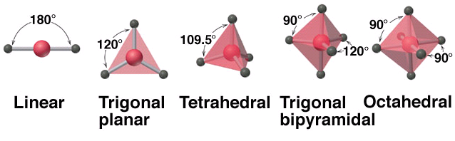
2 键长
成键两原子核之间的平衡距离 键长越长键越弱
3 键角
键与键之间的夹角 键角越小键之间的排斥越强

Slide 29
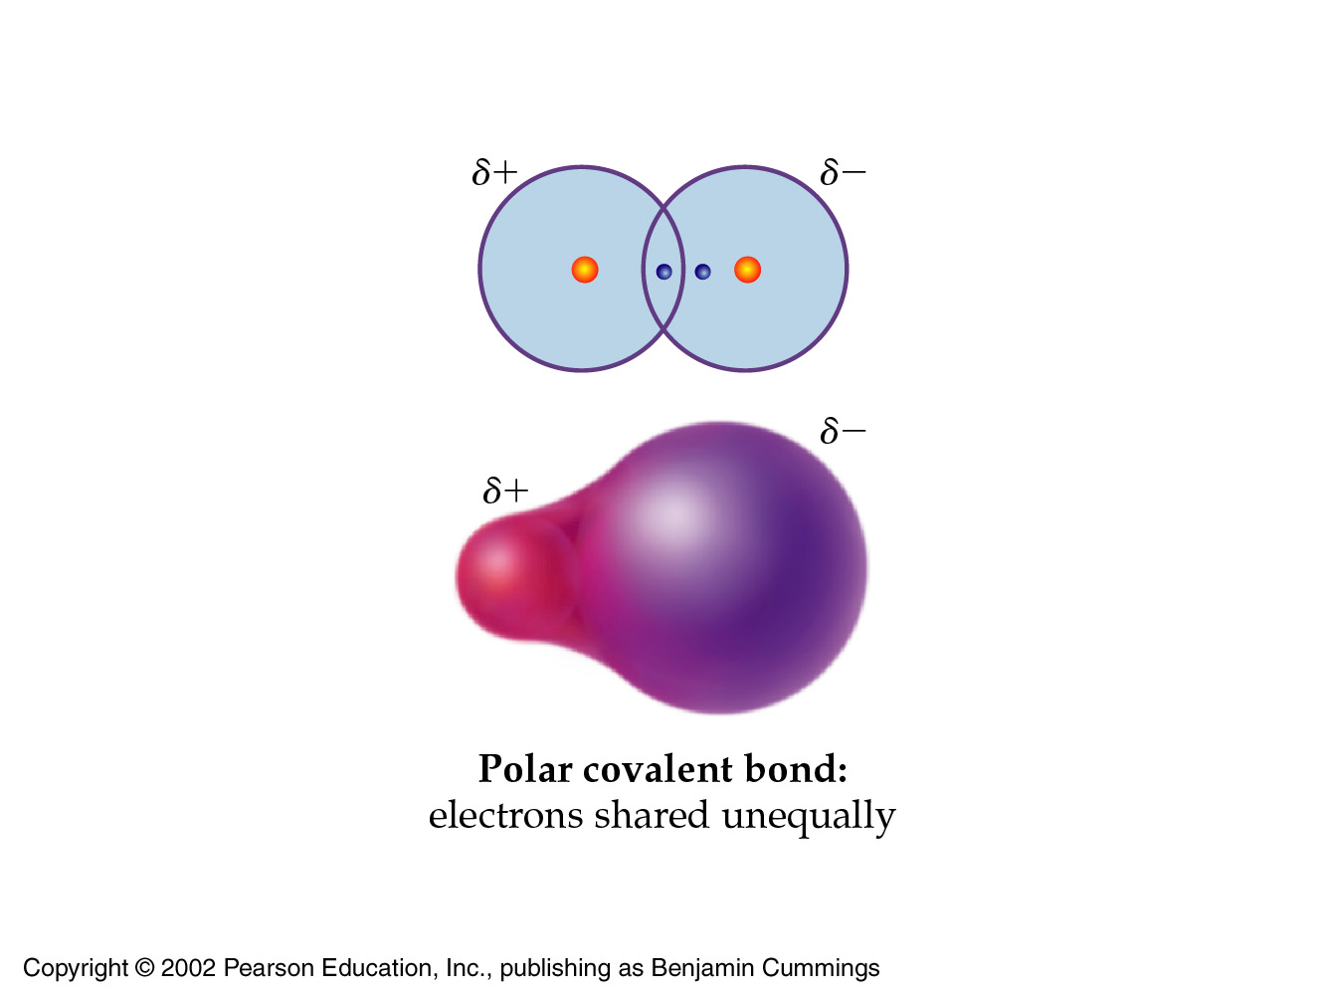
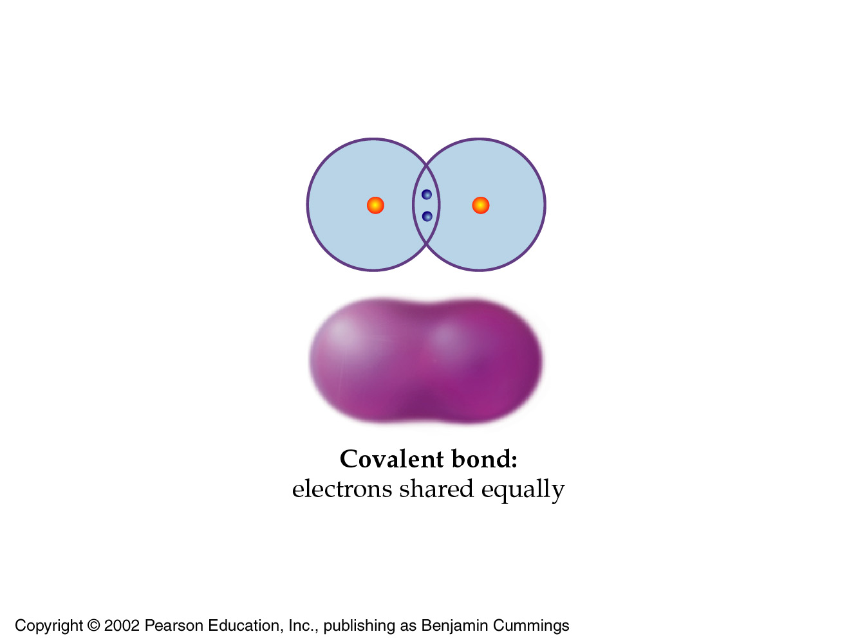
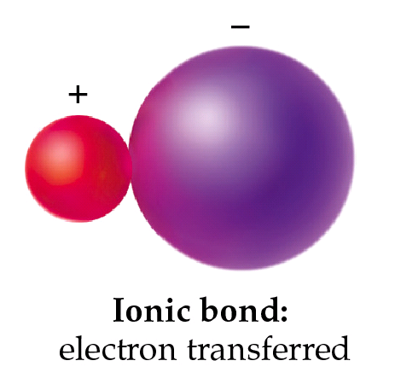
4 键级
键级反映键的强度，键级越高，键越牢固
5 键的极性及键型过渡
Cl₂
(共享电子对)
NaCl
(电子对被Cl单方面占有)
极性共价键

Slide 30
5 键的极性及键型过渡
Δχ = 0, 非极性键，正、负电荷重心重合 H-H，Cl-Cl，N ≡ N …
Δχ ≠ 0, 极性键，正、负电荷重心不重合 H-Cl，H-OH，O=C=O，H-CH₃ …
电负性差越大，偏移程度也越大，离子键成分增多。CsF中共价键成分占8%，可见在离子键中总是存在共价键成份。只有100%的共价键而无100%离子键(当Δ χ = 1.7，离子键成分占50%)
两者之间键型从极性共价键过渡到离子键。

Slide 31
价键理论(VB法)的优缺点
说明了共价健的本质和特点
但不能说明:
(1)一些分子的成键数目
C: 1s² 2s² 2p² ↑↓ ↑↓ ↑ ↑ CH₂ CH₄
根据共价键理论，C原子的外层原子轨道上有4个电子，2个在2s轨道上，已成对，2个平行占据2p轨道的电子未成对，共价数应为2。然而事实上C原子的共价数常为4。

Slide 32
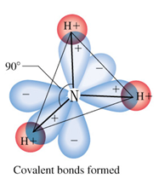
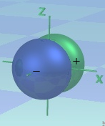
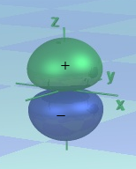
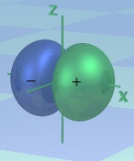
(2)一些分子的几何构型
N: 1s² 2s² 2p³ ↑↓ ↑↓ ↑ ↑ ↑ NH₃ 键角90° ？
N原子的3个两两垂直的2p轨道上各有一个未成对电子，它们可以与H原子生成σ键。根据共价键的方向性，这三个σ键的夹角是90º。但事实上两个N—H键的夹角是107º。
(3)单电子共价键的存在：H₂⁺ , O₃

Slide 33
杂化轨道理论
1. 能量相近的原子轨道重新组合
nd
np
(n-1)d
ns

Slide 34

杂化轨道理论
2. 杂化前后轨道数目守恒
np
$$\underset{→}{1个s + 1个p}$$
np
ns
sp
3.杂化轨道成键能力强

Slide 35




sp杂化：直线型
np
$$\underset{→}{1个s + 1个p}$$
np
ns
sp
未杂化的2个p与之垂直

Slide 36


sp²杂化：正三角形
$$\underset{→}{1个s +2个p}$$
np
np
ns
sp²
未杂化的1个p与之垂直

Slide 37




sp³杂化：正四面体
$$\underset{→}{1个s +3个p}$$
np
ns
sp³

Slide 38


dsp²杂化：平面正方形
np
np
$$\underset{→}{\text{1}\text{个}\text{(}\text{n}\text{−1)}\text{d}\text{ + 1}\text{个}\text{n}\text{s}\text{ + 2}\text{个}\text{n}\text{p}}$$
(n-1)d
ns
(n-1)d
dsp²

Slide 39




sp³d杂化：三角双锥体
nd
nd
$$\underset{→}{\text{1}\text{个}\text{n}\text{s}\text{ + 3}\text{个}\text{n}\text{p}\text{ + 1}\text{个}\text{n}\text{d}}$$
np
ns
sp³d

Slide 40




sp³d²杂化：正八面体
nd
nd
$$\underset{→}{\text{1}\text{个}\text{n}\text{s}\text{ + 3}\text{个}\text{n}\text{p}\text{ + 2}\text{个}\text{n}\text{d}}$$
np
ns
sp³d

Slide 41

d²sp³杂化：正八面体
np
$$\underset{→}{\text{2}\text{个}\text{(}\text{n}\text{−1)}\text{d}\text{ + 1}\text{个}\text{n}\text{s}\text{ + 3}\text{个}\text{n}\text{p}}$$
(n-1)d
ns
(n-1)d
dsp²

Slide 42


杂化轨道类型小结
sp sp² sp³
dsp² sp³d sp³d^{2 ，} d²sp³

Slide 43

↓
↑↓
↑↓
Cl
↑↓
3p⁵
3s²
Be
2p⁰
$$\underset{→}{sp 杂化}$$
↑↓
2p⁰
↑
↑
(sp)¹ (sp)¹
2s²
↑↓
↓
↑↓
Cl
↑↓
3p⁵
3s²

Slide 44


sp杂化：直线型
2σ键

Slide 45


BeCl₂气态
↓
↑↓
↑↓
3p⁵
Cl
↑↓
3s²
σ键
2p⁰
$$π_{3}^{4}$$
Be
2p⁰
sp杂化
↑
↑
大π键
大π键
↑↓
2s²
(sp)¹ (sp)¹
σ键
↓
↑↓
↑↓
3p⁵
Cl
↑↓
3s²

Slide 46



sp杂化
BeCl₂气态
sp²杂化
BeCl₂固态
sp³杂化

Slide 47
sp³杂化：正四面体
激发
杂化
C：2s² 2p²
2s¹ 2p³
(sp³)¹ (sp³)¹ (sp³)¹ (sp³)¹
↑
↑
激发
↑
↑
↑
↓↑
2p
↑
2p
杂化
2s
2s
↑↓
↑↓
↑↓
↑↓
sp³
接受来自4个H的1s¹电子↓

Slide 48

CH₄ 总成键：4 个σ键
sp³杂化轨道的空间分布:正四面体
电子几何构型:正四面体；
分子几何构型:正四面体。
4个sp³杂化轨道等价→sp³等性杂化

Slide 49

NH₃形成过程
↑
↑
↑
杂化
↑↓
↑
↑
↑
↓↑
↓
↓
↓
2p³
sp³
2s
接受来自3个H的3个1s¹电子↓
H₂O形成过程
↑↓
↑
↑
杂化
↑↓
↑↓
↑
↑
↓↑
↓
↓
2p⁴
sp³
2s
接受来自2个H的2个1s¹电子↓

Slide 50


NH₃ H₂O总成键：3 个、2个σ键
sp³杂化轨道几何构型:正四面体；
分子几何构型: NH₃(三角锥)、 H₂O (V型)
4个sp³杂化轨道不等价→不等性sp³等性杂化
NH₃
H₂O

Slide 51

等性杂化与不等性杂化
等性杂化：每个杂化轨道所含的s、p成分相同。每个sp³杂化轨道都有 $\frac{1}{4}$ s和 $\frac{3}{4}$p成分，所有杂化轨道都是等同的。
不等性杂化：由于孤对电子存在，它们占据的杂化轨道所含的s成分较多而p成分较少，造成轨道能量低于成键电子所占据的杂化轨道能量，故称为“不等性杂化”。

Slide 52
等性杂化与不等性杂化
sp³杂化轨道成键特征：
例如：
4个键指向正四面体的四个顶点，键角为109°28′ 。
CH₄，CX₄，C(金刚石)，SiC等。
其中有杂化轨道含有一对电子(孤对电子)，含孤对电子的轨道因内部斥力较大而较胖，因此压迫其他轨道使键角小于109°28′ 。
N、O、S等含孤对电子的原子也能进行不等性sp³杂化

Slide 53
杂化轨道理论要点：
同一原子能量相近的原子轨道可以互相叠加，重新组成能量完全相等的杂化原子轨道。
轨道数目守恒：参与“杂化”的原子轨道数目=组成杂化轨道数目
与原来的原子轨道相比，杂化轨道的空间伸展方向改变，成键能力更强；不同的杂化轨道的空间分布不同，由此决定了分子的空间几何构型不同
根据在杂化原子轨道中填入的电子数目的不同，杂化分为等性杂化及不等性杂化。
杂化轨道理论的优缺点：
(1)解释了一些分子（CH₄、PCl₅、SF₆）的形成过程，在预测分子几何构型方面十分成功。
(2)不能解释H₂⁺（单电子键）和一些复杂分子的结构（XeOF₄）。
(3)有时难以判断中心原子的杂化态。

Slide 54
价层电子对互斥理论 Valence Shell Electron Pair Repulsion (VSEPR)
(1)若中心原子的价层的d电子为d⁰、d⁵、d¹⁰结构，其几何构型完全由价电子对数决定。
(2) 计算价电子对数VP
BP(σ键)
π键不算
中心原子价电子数
各配原子单电子数
离子电荷
+
-
-
=
LP
孤对电子数
2
VP
小数进为整数

Slide 55
 | 中心原子价电子数 | 各配原子单电子数 | LP | BP | VP
CS₂ | 4 | 4 | 0 | 2 | 2
BX₃ | 3 | 3 | 0 | 3 | 3
SO₂ | 6 | 4 | 1 | 2 | 3
XeO₄ | 8 | 8 | 0 | 4 | 4
PF₃ | 5 | 3 | 1 | 3 | 4
SCl₂ | 6 | 2 | 2 | 2 | 4
PF₅ | 5 | 5 | 0 | 5 | 5
SF₄ | 6 | 4 | 1 | 4 | 5
ClF₃ | 7 | 3 | 2 | 3 | 5
XeF₂ | 8 | 2 | 3 | 2 | 5
SF₆ | 6 | 6 | 0 | 6 | 6
XeOF₄ | 8 | 2+4 | 1 | 5 | 6
XeF₄ | 8 | 4 | 2 | 4 | 6
IF₇ | 7 | 7 | 0 | 7 | 7

Slide 56
 | 中心原子价电子数 | 各配原子单电子数 | 离子电荷 | LP | BP | VP
NO₃⁻
NH₄⁺
ClO₃⁻
I₃⁻
SiF₆²⁻
5
5
7
7
4
6
4
6
2
6
-1
+1
-1
-1
-2
0
0
1
3
0
3
4
3
2
6
3
4
4
5
6

Slide 57

(3)根据价电子对数确定价电子对排列几何形状

Slide 58
(4) 考虑孤对电子(LP)，成键电子对(BP)，以及LP-BP的排斥力，
确定分子最稳定结构，即斥力最小的结构
价层电子对互斥作用的顺序：
孤电子对-孤电子对
> 孤电子对-成键电子对
> 成键电子对-成键电子
(5)有三个以上原子的多原子分子，以电负性小的原子作为中心原子（H原子会有例外，如HCN）。

Slide 59


 | LP | BP | VP
CS₂ | 0 | 2 | 2
2对价电子
sp杂化-直线

Slide 60



 | LP | BP | VP
BX₃ | 0 | 3 | 3
NO₃⁻ | 0 | 3 | 3
SO₂ | 1 | 2 | 3
3对价电子
三角形-sp²杂化
三角形
V型
价电子对构型 ≠ 分子构型！分子构型不考虑孤对电子！

Slide 61




B: 2s²2p¹
F: 2s²2p⁵
BX₃: 3σ +1π₄⁶ 1 < B－X < 2
↑
2p¹
2p
B
$$\underset{→}{{sp}^{2} 杂化}$$
↑ ↑ ↑
sp²
↑↓
2s²
F
↓ ↑↓ ↑↓
2p⁵
↑↓
2s²
↑↓
↑↓
$π_{4}^{6}$
↑↓
↑↓ ↓ ↑↓
2p⁵
F
↑↓
2s²
↑↓ ↓ ↑↓
2p⁵
F
↑↓
2s²

Slide 62
BF₃ BCl₃ BBr₃ BI₃ 具有类似结构
X
3σ +1π₄⁶
B
X
X
VB理论
Lewis理论
第二周期元素原子半径小，2p - 2p 重叠好，形成大π 键较稳定; 3p - 3p 次之， 4p - 4p 更差。对比BX₃
B-F B-Cl B-Br B-I
613.1 456 377 272
B-X 键能 / kJ•mol⁻¹：
由于H原子p轨道无电子，无法与B形成离域π键，所以BH₃不存在（双聚成B₂H₆）

Slide 63




 | LP | BP | VP
XeO₄ | 0 | 4 | 4
NH₄⁺ | 0 | 4 | 4
PF₃ | 1 | 3 | 4
ClO₃⁻ | 1 | 3 | 4
SCl₂ | 2 | 2 | 4
4对价电子
正四面体sp³杂化
正四面体
三角锥
V型

Slide 64



ClO₄⁻; SO₄²⁻; PO₄³⁻; SiO₄⁴⁻
4对价电子，中心原子sp³杂化
4σ＋2 $π_{5}^{8}$
sp³
↑↓
↑↓
↑↓
sp³杂化
3d
M
↑↓
↑↓
↑↓
↑↓
↑↓
3p
3s
σ
σ
↑↓
↑↓
↑↓
σ
$π_{5}^{8}$
激发
↑↓
↑↓
↑↓
↓
↓
↑↓
↑↓
↑↓
O
σ
↑↓
2p
↑↓
2s
↑↓
↑↓
↑↓
↑↓
↑↓
↑↓
2s
2p

Slide 65


 | LP | BP | VP
PF₅ | 0 | 5 | 5
SF₄ | 1 | 4 | 5
ClF₃ | 2 | 3 | 5
XeF₂ | 3 | 2 | 5
I₃⁻ | 3 | 2 | 5
5对价电子
三角双锥-sp³d杂化
三角双锥
T型
变形四面体
直线型

Slide 66



AX₃E₂ 键型键角分析
孤对－孤对 | 1 180° | 1 90 ° | 1 120 °
孤对－键对 | 6 90° | 3 90 ° 2 120 ° 1 180 ° | 4 90 ° 2 120 °
键对－键对 | 3 120° | 2 90 ° 1 120 ° | 2 90 ° 1 180°

Slide 67


分子几何构型: 三角双锥体（tbp）
价电子几何构型: 三角双锥体（tbp）

Slide 68




 | LP | BP | VP
SF₆ | 0 | 6 | 6
SiF₆²⁻ | 0 | 6 | 6
XeOF₄ | 1 | 5 | 6
XeF₄ | 2 | 4 | 6
6对价电子
八面体
d²sp³或sp³d²杂化
90°
八面体
四方锥
正方形

Slide 69


sp³d²杂化：正八面体构型，键角为90 °和180° 例. SF₆ （d ²指d _{x2-y2} 和d _{Z2})
分子几何构型: 正八面体
价电子几何构型: 正八面体

Slide 70

7对价电子
五角双锥
sp³d³杂化
 | LP | BP | VP
IF₇ | 0 | 7 | 7
五角双锥

Slide 71
VSEPR的优缺点
预测一些分子（尤其是第一、二、三周期元素组成的分子）几何构型成功而简便，并与杂化轨道理论的预测一致。
但预测第VA、VIA族形成的一些分子或离子（NO, ClO₂等）的几何构型时，常与实验结果有出入。
不涉及成键过程及键的稳定性。严格来说并不是一种化学键理论。
VSEPR与杂化轨道理论互为补充.

Slide 72

价键理论遇到的问题
O₂ 的电子构型
H₂＋ 稳定存在？
O₂是抗磁的

Slide 73

分子轨道理论要点
1 分子是一个整体，电子不从属于某一个原子，其运动状态用“分子轨道波函数”（又称“分子轨道”）描述
原子轨道线性组合形成 成键/反键分子轨道，分子轨道数目= 参与组成的原子轨道数目
成键三原则
(1) 对称性匹配；
(2) 能量相近；
(3) 轨道最大重叠。
原子轨道对称性不匹配示意图

Slide 74
（2）能量相近原则：决定成键效率高低
原子轨道能量／kJ.mol⁻¹：
H E_{1s} -1318 Cl E_{3p} -1259
Na E_{3s} -502 O E_{2p} -1322
H与Cl或O形成分子轨道：
H-Cl H-O-H
而Na与Cl或O不形成共价键，只形成离子键。
通常轨道能量差大于15 eV，不能形成共价键
（3）原子轨道最大重叠原则

Slide 75
（4）遵循原子中电子排布同样的规则 ——Pauli不相容原理、最低能量原理和Hund规则
每一个分子轨道都有对应的能量E_{i}
分子的能量E 是各电子的能量E_{i} 之和:
E ＝ ΣE_{i}
电子的能量即它们所占据的分子轨道的能量。
分子轨道分为：
成键分子轨道
反键分子轨道
非键轨道（硼烷的成键特点）

Slide 76






Slide 77




第一、二周期元素同核双原子分子的分子轨道
1 H₂
H₂ (σ_{1s})²
H₂⁺ (σ_{1s})¹
$键级：{BO}_{H_{2}}$ = (2-0)/2 = 1
${BO}_{H_{2}^{+}}$ = (1-0)/2 = ½
H₂ 更稳定、键长更短

Slide 78

2 He₂ He₂⁺ He₂²⁺
↑
↑↓
He₂²⁺ [(σ_{1s})² ]
He₂⁺ [(σ_{1s})² (σ*_{1s})¹ ]
He₂ [(σ_{1s})² (σ*_{1s})² ]
BO= (2-0)/2 = 1
BO= (2-1)/2 = ½
BO= (2-2)/2 = 0
He₂²⁺ 最稳定，键长最短，键能最大

Slide 79



Li₂ through N₂
O₂ , F₂ and Ne₂

Slide 80


Li₂ through N₂
O₂ , F₂ and Ne₂

Slide 81


Slide 82

分子的磁性
电子自旋——自旋磁矩，电子绕核运动——轨道磁矩
磁矩为矢量：
μ_{B}称“玻尔磁子”, 非SI单位

Slide 83

异核双原子分子的结构
分子轨道能级顺序根据等电子体同核双原子分子轨道能级确定
分子轨道符号不再用下标1s、2s、2p 等。

Slide 84

CO与N₂互为等电子体(14 e )
N₂ (σ_{1s})²(σ*_{1s})²(σ_{2s})²(σ*_{2s})²(π_{2py}π_{2pz})⁴ (σ_{2px})²
CO (1σ)² (2σ)² (3σ)² (4σ)² (1π) ⁴ (5σ) ²
键级= 相当于价键法：C ≡ O

Slide 85


(π*_{2py} π*_{2pz})²
(π_{2py}π_{2pz})⁴
(σ_{2px})²
(σ*_{2s})²
(σ_{2s})²
(σ*_{1s})²
(σ_{1s})²
O₂
(π*_{2py} π*_{2pz})¹
(π_{2py}π_{2pz})⁴
(σ_{2px})²
(σ*_{2s})²
(σ_{2s})²
(σ*_{1s})²
(σ_{1s})²
NO

Slide 86
键的极性及键型过渡
Cl₂
(共享电子对)
NaCl
(电子对被Cl单方面占有)
极性共价键
Δχ = 0, 非极性键，正、负电荷重心重合 Δχ ≠ 0, 极性键，正、负电荷重心不重合

Slide 87



分子的极性
分子的正、负电荷重心重合 ——非极性分子：H₂ Cl₂ N₂ CO₂
分子的正、负电荷重心不重合 ——极性分子： ^{δ+}H — Cl^{δ-}

Slide 88



分子的偶极矩与键偶极矩的关系
（1）双原子分子：分子偶极矩 — 键偶极矩一致。
非极性键→非极性分子: H-H , Cl-Cl, N≡N …
极性键→极性分子: H-F , H-Cl , H-Br …
（2）多原子分子：分子极性由键极性和分子几何形状2个因素决定:
例: CO₂ O=C=O 极性键，非极性分子
H₂O 极性键，极性分子

Slide 89

偶极矩
“分子的极性”通常用偶极矩表示，偶极矩的大小等于分子中偶极上电荷(q)与正、负电荷重心之间的平衡距离（l）的乘积
μ =q ×l
偶极矩的SI单位是C ⋅ m，非SI单位是deb（Debye），
1 deb ＝3.336×10⁻³⁰ C⋅m
是矢量，方向： δ+ → δ-
图示方法： ^{δ+}H → Cl^{δ-} ⁻
d

Slide 90
分子间相互作用力
分子间作用力：分子间作用包括范德华力、氢键、疏水作用等，比化学键要弱得多。分子间作用力存在于所有分子中。
1）范德华力包含：取向力、诱导力和色散力
范德华力的特点：
永远存在于分子间的弱相互作用；
短程力
没有方向性、没有饱和性
以色散力为主

Slide 91


分子间相互作用力
取向力 分子固有电偶极之间的作用力，存在于极性分子中。
诱导力 固有偶极与诱导偶极之间的作用力，存在于极性分子之间或极性分子与非极性分子之间。
相互接近
-
±
+
-
+
距离较远时
距离较近时

Slide 92
分子间相互作用力
色散力 当非极性分子相互靠近时，由于电子和原子核的不断运动，正负电荷中心不能始终保持重合，产生瞬间偶极，瞬间偶极之间的相互作用称为色散力。
色散力存在于所有分子之间，同类型分子距离相等时，相对分子质量越大，其色散力越大。
例：下列两组物质的色散力大小 1）卤素单质；2）卤化氢
解：卤素单质按色散力从大到小：I₂, Br₂, Cl₂, F₂; 卤化氢按色散力从大到小：HI, HBr, HCl, HF
实际上卤化氢中HF的沸点高于HCl, 说明在HF分子中还存在其它的相互作用？

Slide 93
分子间相互作用力
氢键
电负性很大的原子X（F、O、N）与H原子成键时，由于X吸引电子的能力很强，使氢原子带有较多正电荷，它与另一个电负性大且半径又小的原子Y （F、O、N）形成氢键：
X—H········Y
氢键具有方向性和饱和性。 氢键可以是分子间的也可以是分子内的。

Slide 94
分子间力和氢键对物质性质的影响
熔点和沸点
分子间氢键使物质的熔点和沸点大幅升高，无氢键时，同类单质和化合物的熔点和沸点随分子摩尔质量的增加而升高。(为什么？)
溶解性
溶剂与溶质间的氢键或分子间作用力大于溶质之间的作用力，或溶质与溶剂之间有相似的结构、极性等，有利于溶质的溶解，即相似相溶原理。

Slide 95

例：卤素单质和卤化氢的沸点(℃)如下：说明理由。 卤素单质：F₂：-219.62；Cl₂：-34.6；Br₂：58.78；I₂：184.35。 卤化氢：HF：19.5；HCl：-84.1；HBr：-67；HI：-35
解：卤素单质的分子间力是色散力，从大到小的顺序为：I₂, Br₂, Cl₂, F₂，因此沸点从高到低的顺序也是I₂, Br₂, Cl₂, F₂，
卤化氢是极性分子，除色散力外还有取向力和诱导力，但色散力是主要的。范德华力从高到低的顺序应是HI, HBr, HCl, HF，但由于HF中存在氢键，因此HF的沸点意外地高。
氢键对氢化物沸点的影响

Slide 96


氢键与生命

Slide 97


三螺旋DNA (H-DNA)

Slide 98

四螺旋DNA (G4-DNA)

Slide 99




The Nobel Prize in Physiology or Medicine 2009
端粒结构维持染色体基因的完整性
端粒酶延伸端粒结构过程示意图

Slide 100

分子利用相互间的非共价作用，聚集形成有序的空间结构，并可以表现出特殊的功能。这种聚集体被称为超分子。
在生物体中，蛋白质，磷酯分子等利用分子所具有的氢键，亲水基团和疏水基团等自动组装成细胞膜
氢键
3.3Å
Cu(DABT)Cl₂分子的有序聚集 DABT: 2,2′二氨基-4,4′-联噻唑

